Slide 1

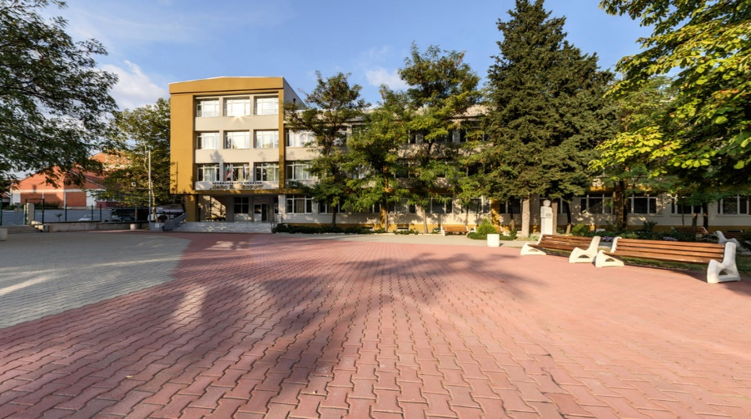
Европейска седмица на кодирането в ПГ „Пейо Яворов“
Notes:
Соня

Slide 2


Какво е EU Code Week?
"Масово движение, управлявано от доброволци"
"Подкрепено от Европейската комисия"
2
Notes:
Соня и Стефчо

Slide 3

"Европейската седмица на кодирането има за цел да предостави основни умения за програмиране и дигитална грамотност на всеки по забавен и увлекателен начин!"
"От началото на времето, хората са създавали със stone, желязо, хартия и молив. Сега живеем в различна ера, в която оформяме света с код. По време на Европейската седмица на кодирането искаме да дадем на всеки възможността да открие програмирането и да се забавлява с него. Нека учим програмиране, за да оформим бъдещето си! «
— Алесандро Боглиоло,Координатор на посланиците на Европейската седмица на кодирането
3
Notes:
Марчето

Slide 4
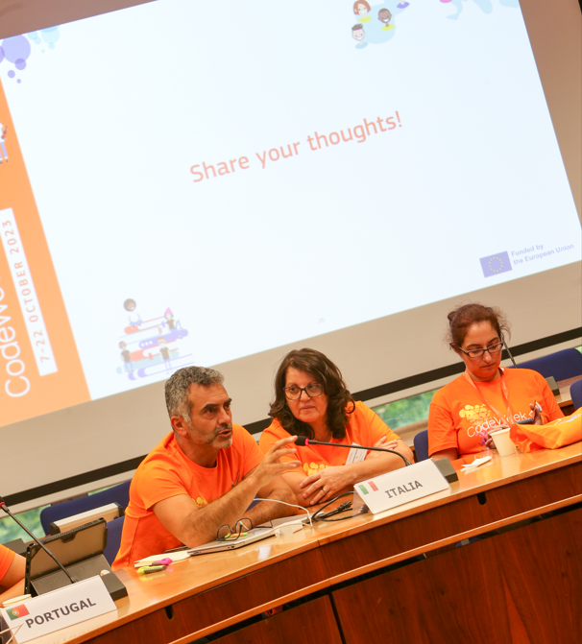
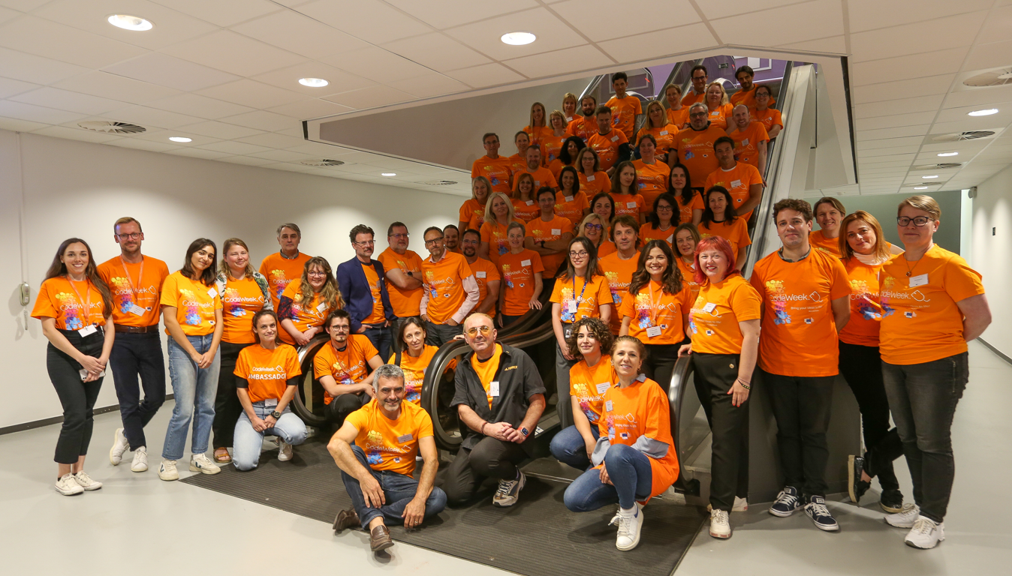
"Нашата общност"
— Посланици на Европейската седмица на кодирането
— Мрежа на водещи учители
— Координатори на Министерството на образованието
4
Notes:
Стефчо

Slide 5

"Цели на Европейската седмица на кодирането"
— Насърчаване на изчислителното мислене, програмирането и дейностите, свързани с технологиите
— Правене на програмирането по-видимо
— Показване на млади, възрастни и стари как да вдъхнат живот на идеите си чрез код
— Разясняване на уменията за програмиране
— Обединяване на мотивирани хора, за да изследват и учат за нашия дигитален свят
5
Notes:
Хиси

Slide 6
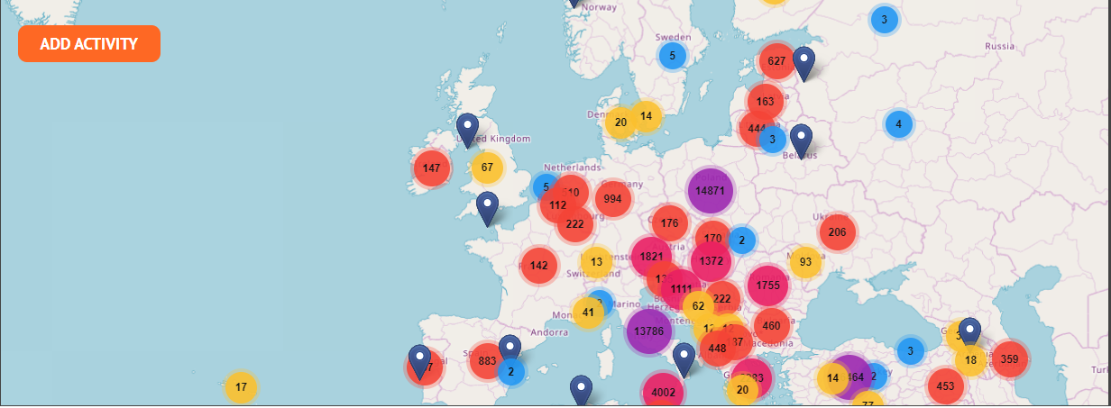
„Кой участва?“
„Европейската седмица на кодирането е за всеки, от всеки:
Деца, ученици, студенти, млади хора, възрастни, родители, учители, библиотекари, предприемачи и политици могат да организират и участват в събития, свързани с програмиране.Всеки, който организира дейност, свързана с програмиране, я добавя на картата на codeweek.eu.“
6
Notes:
Пепи

Slide 7
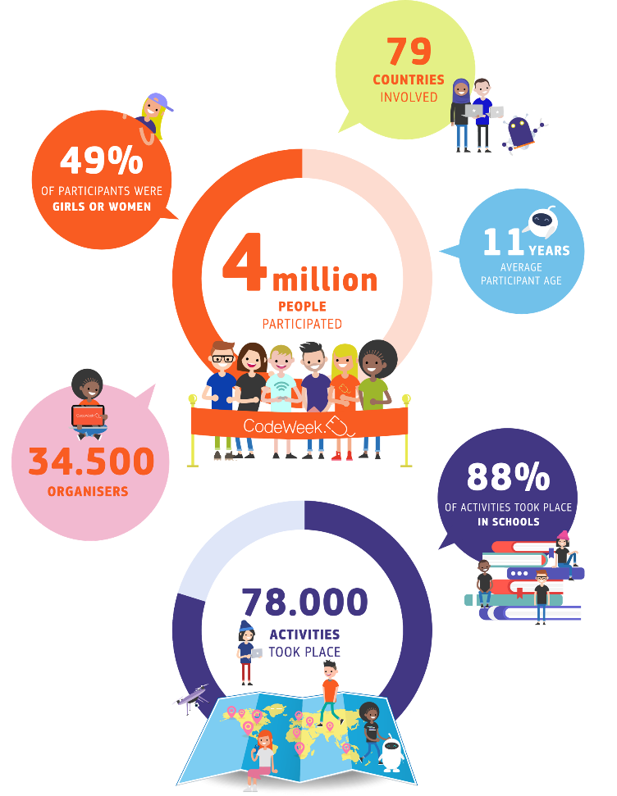
„Готови ли сте да се присъедините към приключението?“
7
Notes:
Соня

Slide 8
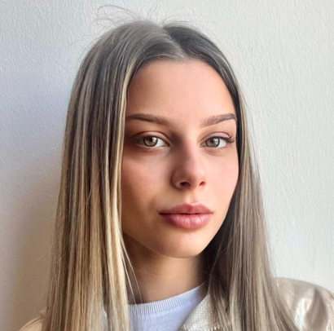
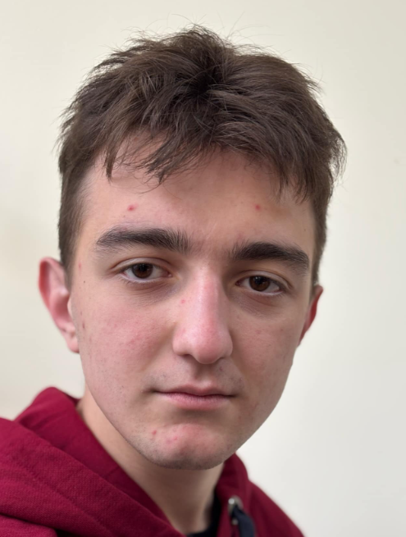
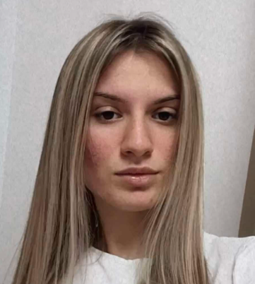
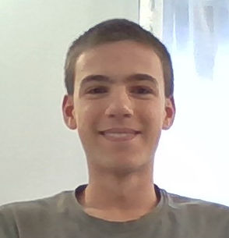
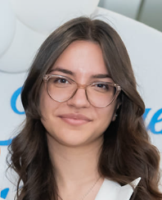
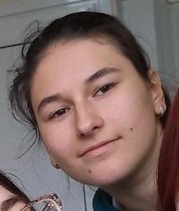
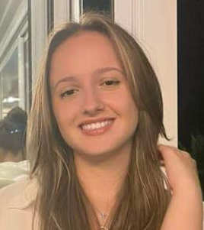
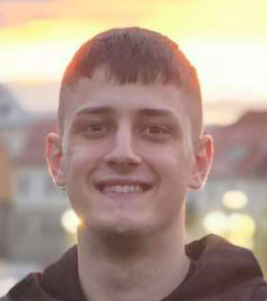
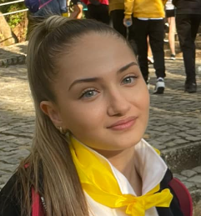
Ще ви запознаем със:
“Силата на C#: Програмиране за начинаещи и любители”

Slide 9

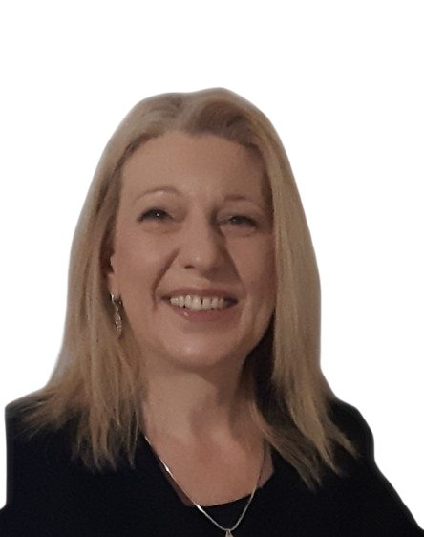

Мария Денишева - Илиева
Учител по информатика и информационни технологии

Slide 10
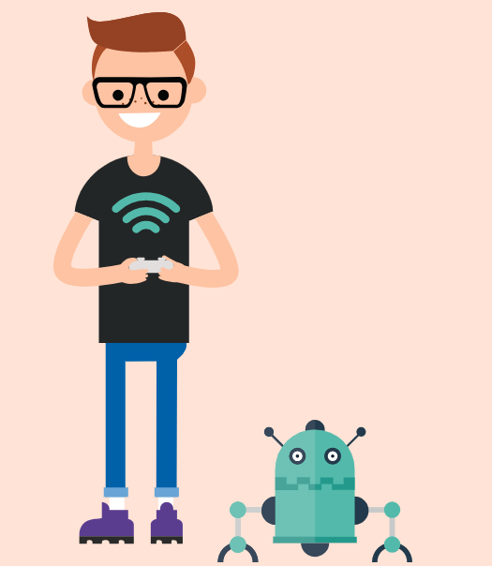

Първи проект: On-line магазин, създаден с помощта на Windows Form Application
Ние създадохме графичен интерфейс, който позволява на потребителите да избират продукти и автоматично да изчисляват крайната сума.
Нека сега разгледаме този проект отблизо. С натискането на бутона стартираме демонстрацията на проекта „Онлайн магазин“.
Проект
On-line магазин
Notes:
Марчето

Slide 11
Втори проект: On-line магазин, създаден с помощта на Console Application
Този проект използва същата основна логика за добавяне на продукти и изчисляване на крайната сума, както при първия проект с графичен интерфейс.
Разликата е в начина, по който потребителят взаимодейства с програмата – вместо с чекбоксове и бутони, тук използваме текстов въвеждане.
Проект
On-line магазин -
конзола
Notes:
Ивана

Slide 12
Трети проект: Човече с променящо се изражение и цвят
Третият проект е приложение, създадено с помощта на Windows Forms, което позволява рисуването на човече с променящо се изражение и цвят.
Потребителят може да избира дали човечето да се усмихва или да има неутрално изражение, както и да променя цвета на лицето му.
Проект човече
Notes:
Вики

Slide 13
Четвърти проект: Интерактивни диаграми с множество форми
Този проект е създаден с помощта на Windows Forms и демонстрира използването на различни форми за визуализация на диаграми и данни.
Потребителят може да избира между различни видове диаграми чрез натискане на бутони, като всяка диаграма се отваря в нова форма.
Проект диаграми
Notes:
Хиси

Slide 14
Пети проект: Анимация на кола с помощта на таймери
Този проект представлява проста анимация на кола, която се движи по екрана с помощта на таймер.
Програмата използва графичен интерфейс, създаден чрез Windows Forms, за да създаде ефекта на движение на картинка по пътя.
Проект кола
Notes:
Пепи

Slide 15

След като видяхме нашите приложения, сега е време да ви покажем още един интересен проект. Този път нашите герои са Ани и Паскал.
Те ще ви поведат през ново интерактивно приключение. Ще ви разкажат за конзолното приложение и Windows Form Application и ще ви подтикнат да направите избор.
Notes:
Марчето

Slide 16

Това, което ще ви демонстрираме
не е част от презентация, а е
код, написан на езика C#
Проект

Slide 17
Сега Ани и Паскал ще обявят
победителите от проведената Викторина,
както и ще раздадат наградите.
1, 2 и 3 място
от Викторината

Slide 18

Скъпи гости, уважаеми учители, директори и ученици, за финал на нашата вдъхновяваща седмица на кодирането Code Week, имаме удоволствието да ви представим Мария – човек, който не само обича музиката, но и споделя страстта към новите технологии и иновации. Тя ще изпълни за нас песен, която символизира края на едно незабравимо пътешествие в света на кода и цифровото творчество. Нека я аплодираме сега и да се насладим на нейния талант!

Slide 19

Музика

Slide 20

Благодарим ви за вниманието!
Изготвили: учениците от 11б и 11г клас
С ръководител: Мария Йорданова Денишева-Илиева

